Slide 1
Desarrollo Basado en Plataformas
Share your business
Integrantes :
-Alonso Barrios
-Carlos Merma

Slide 2



¿Quiénes somos?

Slide 3


¿Por qué decidimos crear esta página web?

Slide 4
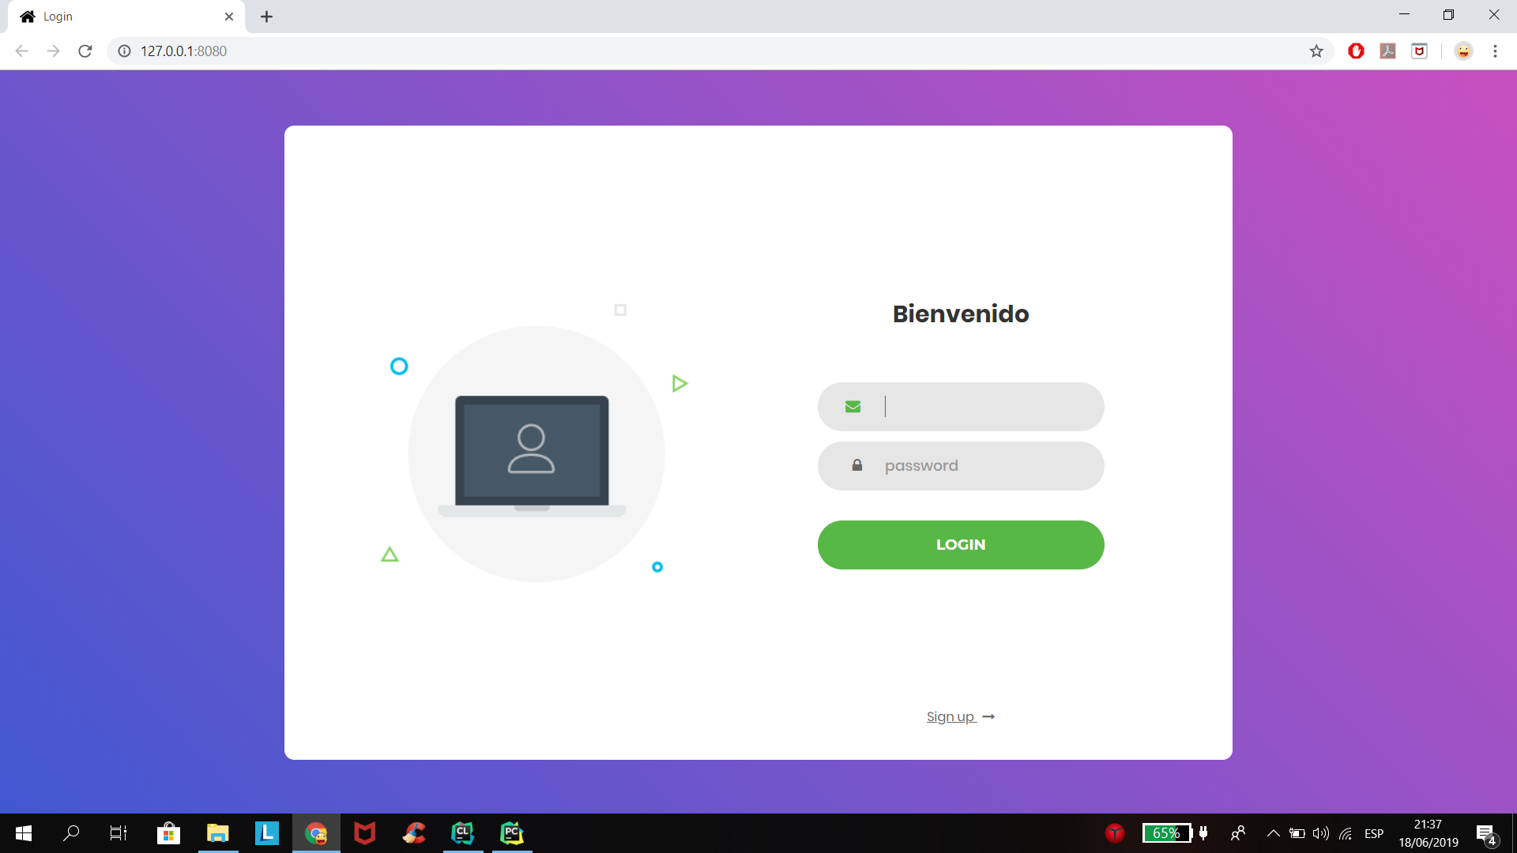
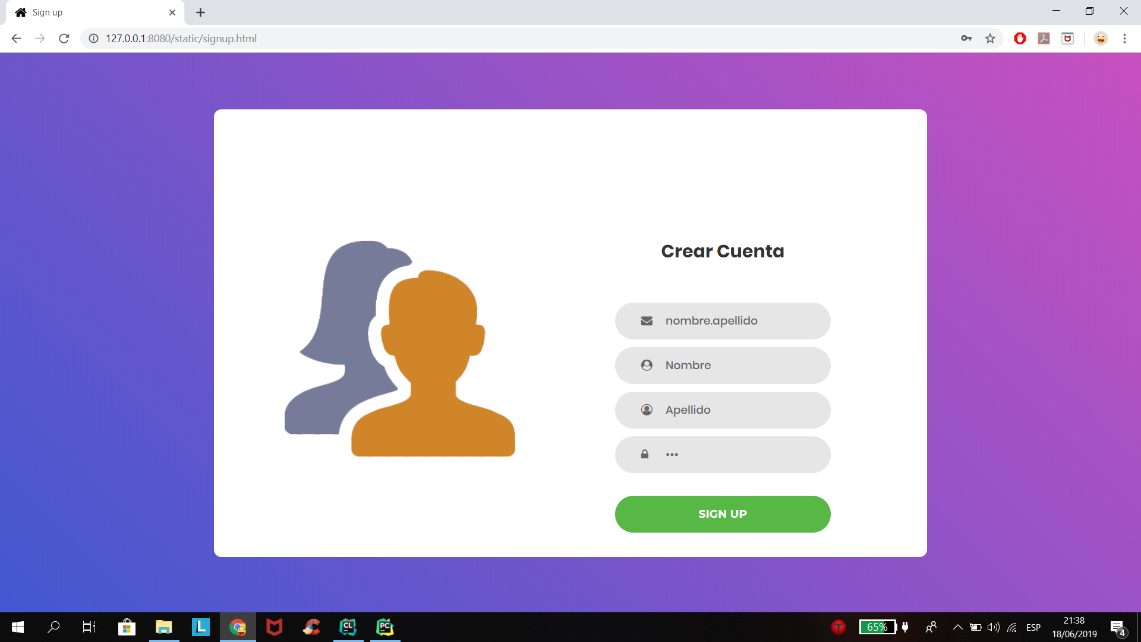
¿Cómo funciona?

Slide 5
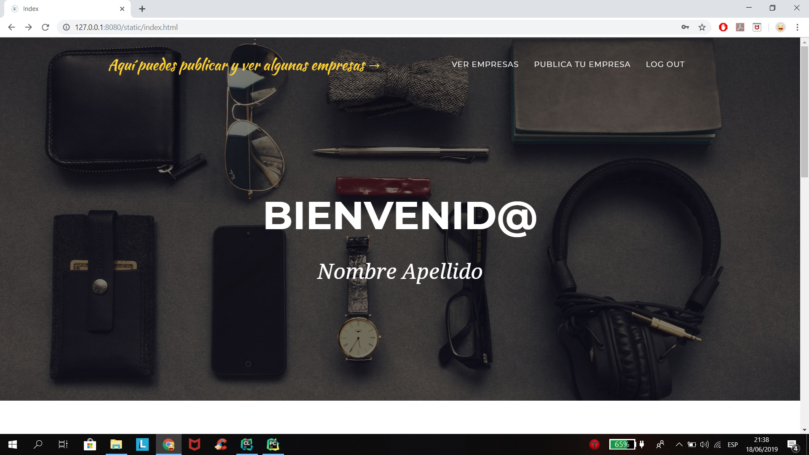

Slide 6
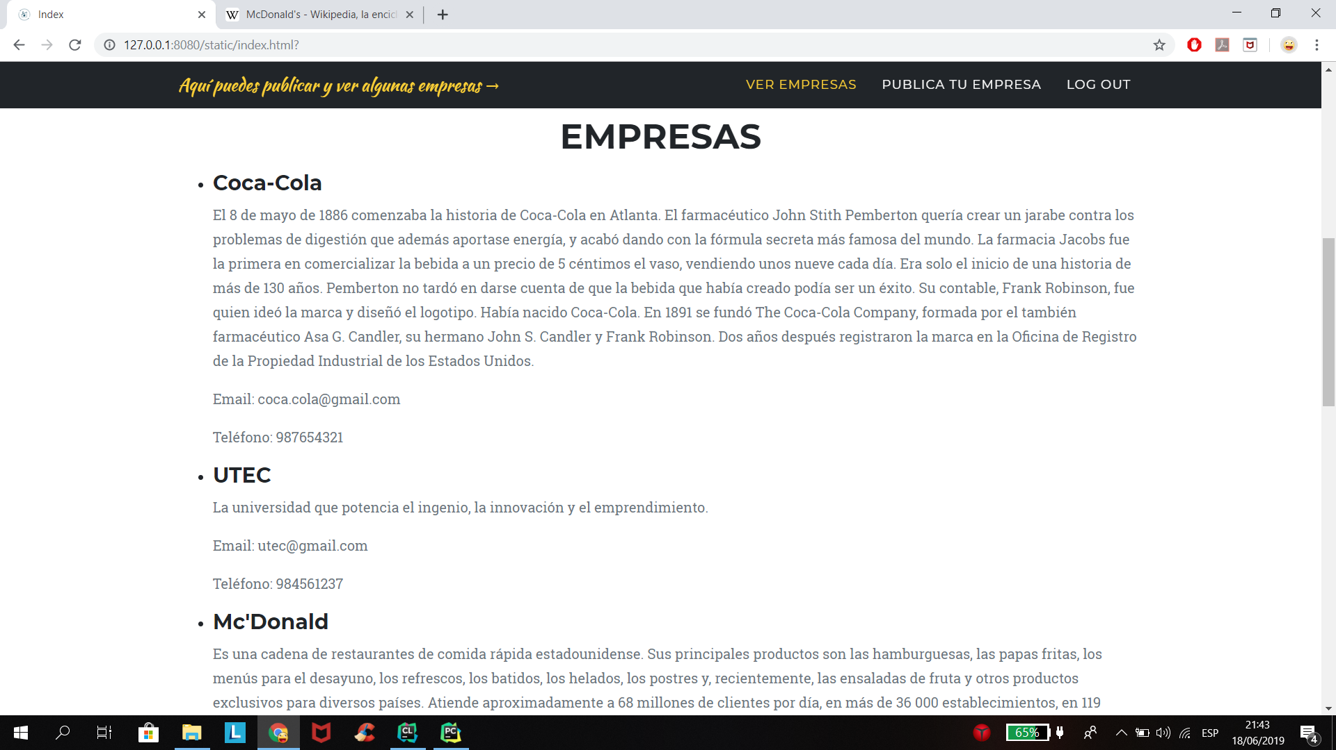

Slide 7
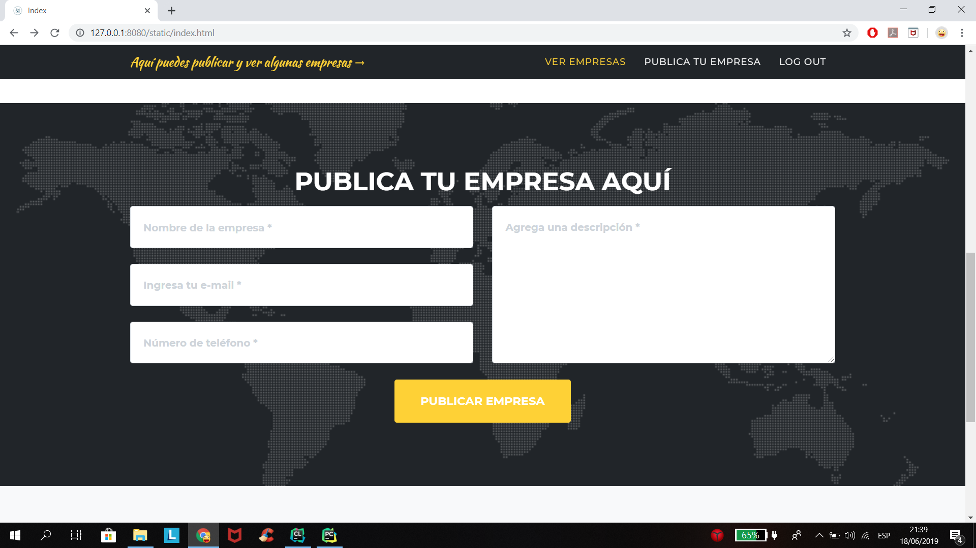

Slide 8
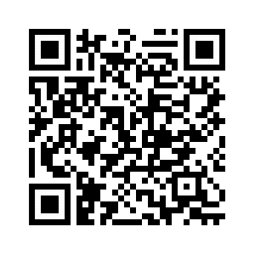
Link
Notes:
https://github.com/alonso1311/Proyecto_Plataformas.git

